Slide 1


Elektronická učebnice - II. stupeň Základní škola Děčín VI, Na Stráni 879/2 – příspěvková organizace Výchova k občanství
25.1 Evropská integrace
V květnu 2004 se každý občan České republiky stal zároveň občanem Evropské unie.
euroobčan
Co obnáší členství v Evropské unii?
Co si představuješ pod pojmem euroobčan?
Autor: Mgr. Eva Zralá

Slide 2
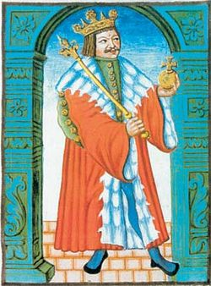
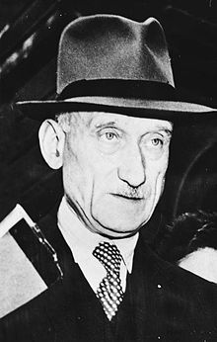

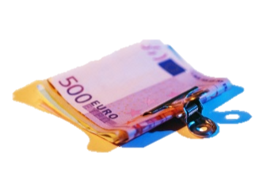
Elektronická učebnice - II. stupeň Základní škola Děčín VI, Na Stráni 879/2 – příspěvková organizace Výchova k občanství
25.2 Co již víme o sjednocování Evropy?
O sjednocení Evropy se již v 15. století pokusil Jiří z Poděbrad → Evropa se měla sjednotit v boji proti Turkům.
Po druhé světové válce
→ snaha zajistit trvalý mír, vytvoření společného trhu.
1950 francouzský ministr zahraničí Robert Schuman představil plán na sjednocení Evropy.
1951 Evropské společenství uhlí a oceli (ESUO) - Francie, Německo, Itálie, Belgie, Nizozemí a Lucembursko
1957 Evropské hospodářské společenství (EHS) a Evropské společenství pro atomovou energii (Euratom)
1967 sloučení ESUO + EHS + Euratom → Evropská společenství
1985 Schengenská dohoda - Německo, Francie, Belgie, Nizozemí a Lucembursko → odstranění kontrol na hranicích
1992 Maastrichtská smlouva → 1993 Evropská unie
1999 zavedení společné měny euro - Belgie, Nizozemí, Lucembursko, Finsko, Francie, Irsko, Itálie, Německo, Portugalsko, Rakousko, Španělsko

Slide 3
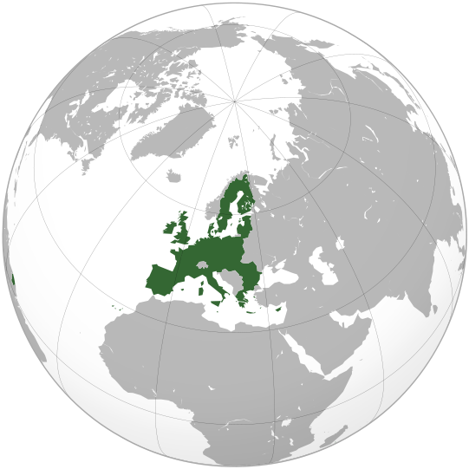

Elektronická učebnice - II. stupeň Základní škola Děčín VI, Na Stráni 879/2 – příspěvková organizace Výchova k občanství
25.3 Jaké si řekneme nové termíny a názvy?
EVROPSKÁ UNIE (EU)
= politická a ekonomická unie
vznik 1993 (Maastrichtská smlouva)
27 členských států
cíle: vytvoření společného trhu, měnové unie, rozvoj zaměstnanosti, zlepšení životního prostředí
volný pohyb zboží, osob, služeb a kapitálu
měna: euro
Česká republika členem od r. 2004
Schengenský prostor
je území států, které zrušily kontroly lidí na společných hranicích
Eurozóna
je území států EU používajících společnou měnu
ORGÁNY EU
Evropský parlament
Evropská rada
Rada Evropské unie
Evropská komise
Soudní dvůr Evropské unie
Evropská centrální banka
Evropský účetní dvůr
hymna
ÓDA NA RADOST
(Friedrich Schiller,
Ludwig van Beethoven)
motto
JEDNOTA V ROZMANITOSTI

Slide 4
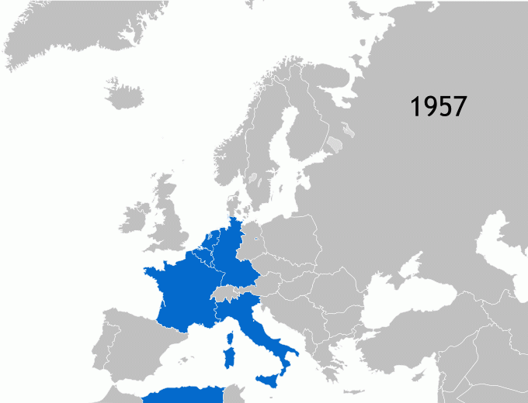
Elektronická učebnice - II. stupeň Základní škola Děčín VI, Na Stráni 879/2 – příspěvková organizace Výchova k občanství
25.4 Co si řekneme nového?
rozšiřování Evropské unie
zakládající státy: Belgie, Francie, Itálie, Lucembursko, Německo, Nizozemsko
1973 Dánsko (Grónsko 1985 vystoupilo), Irsko, Velká Británie
1981 Řecko
1986 Portugalsko, Španělsko
1995 Finsko, Rakousko, Švédsko
2004 Česká republika, Estonsko, Kypr, Litva, Lotyšsko, Maďarsko, Malta, Polsko, Slovensko, Slovinsko
2007 Bulharsko, Rumunsko
kandidátské země: Chorvatsko, Turecko, Makedonie, Island, Černá Hora, Srbsko
hospodářská
spolupráce
společná
zahraniční
a bezpečnostní
politika
spolupráce
v oblasti
spravedlnosti
politika Evropské unie – TŘI PILÍŘE

Slide 5

Elektronická učebnice - II. stupeň Základní škola Děčín VI, Na Stráni 879/2 – příspěvková organizace Výchova k občanství
25.5 Procvičení a příklady
S pomocí internetu vyhledej aktuální odpovědi na následující otázky:
Ve kterém roce vznikla Evropská unie?
Na které společenství (uveď přesný název) Evropská unie navázala (z čeho vznikla)?
Kolik hvězdiček je na vlajce Evropské unie?
Jak se přesně jmenuje dohoda EU o volném pohybu zboží a osob?
Kdy naposledy (ve kterém roce) přijala Evropská unie nové členy?
Kolikrát se již Evropská unie rozšířila (přijala nové členy)?
Kolik států tvoří v současné době Evropskou unii?
Je Švýcarsko v současné době členem Evropské unie?
Ve kterém roce se stalo členem Evropské unie Dánsko?
Kdy (uveď měsíc a rok) se stala členem Evropské unie Česká republika?
Potřebuješ nápovědu?
Stiskni tlačítko.

Slide 6





Elektronická učebnice - II. stupeň Základní škola Děčín VI, Na Stráni 879/2 – příspěvková organizace Výchova k občanství
25.6 Něco navíc pro šikovné
2007
Urči, kterým státům Evropské unie náleží tyto státní vlajky.
Zjisti, ve kterém roce vstoupily jednotlivé země do EU.
Ve kterých z těchto zemí se platí eurem?
1986
ŘEŠENÍ (po kliknutí):
Portugalsko
Rumunsko
2004
Estonsko
Nizozemsko
Slovensko
2004
Členem eurozóny jsou všechny tyto státy kromě Rumunska.
1952

Slide 7
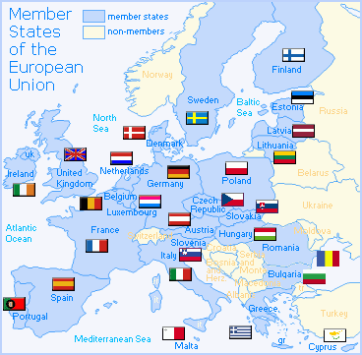

Elektronická učebnice - II. stupeň Základní škola Děčín VI, Na Stráni 879/2 – příspěvková organizace Civics
25.7 CLIL (European Union)
The European Union is an economic and political entity and confederation of 27 member states which are located primarily in Europe.
Currency
Euro €
Anthem
Ode to Joy
Flag
Motto
United in diversity

Slide 8
25.8 Test znalostí
Elektronická učebnice - II. stupeň Základní škola Děčín VI, Na Stráni 879/2 – příspěvková organizace Výchova k občanství
Ve kterém roce vstoupila Česká republika do Evropské unie? a/ 1993 b/ 2003 c/ 2004 d/ dosud nevstoupila | Jak nazýváme území států, které zrušily kontroly lidí a zboží na společných hranicích? a/ Europrostor b/ Maastrichtský prostor c/ Lisabonský prostor d/ Schengenský prostor
Eurozóna je: a/ území států EU používajících stejnou měnu b/ území států EU bez celních kontrol c/ území všech států EU d/ státy, které vstoupily do EU po roce 2000 | Jak zní motto Evropské unie? a/ V jednotě je síla. b/ Jednota v rozmanitosti. c/ Všichni za jednoho. d/ Společně k jednotě.
Správné odpovědi:
c
a
d
b

Slide 9
Elektronická učebnice - II. stupeň Základní škola Děčín VI, Na Stráni 879/2 – příspěvková organizace Výchova k občanství
25.9 Použité zdroje, citace
Janošková, Dagmar a kol.: Občanská výchova 8 s blokem Rodinná výchova pro základní školy a víceletá gymnázia, 1. vydání, Plzeň, FRAUS, 2005, ISBN 80-7238-393-0 slide 3 a 4
Janošková, Dagmar a kol.: Občanská výchova 9 s blokem Rodinná výchova pro základní školy a víceletá gymnázia, 1. vydání, Plzeň, FRAUS, 2006, ISBN 80-7238-528-3 slide 3 a 4
http://cs.wikipedia.org/wiki/Ji%C5%99%C3%AD_z_Pod%C4%9Bbrad slide 2
http://cs.wikipedia.org/wiki/Robert_Schuman slide 2
http://cs.wikipedia.org/wiki/Soubor:EU_Globe_No_Borders.svg slide 3
http://cs.wikipedia.org/wiki/Soubor:EC-EU-enlargement_animation.gif slide 4
http://en.wikipedia.org/wiki/European_Union slide 7
http://lafayette-consulting.com/2012/02/advice-on-conducting-international-business-in-the-european-union-eu/ slide 7
kliparty

Slide 10
Elektronická učebnice - II. stupeň Základní škola Děčín VI, Na Stráni 879/2 – příspěvková organizace Výchova k občanství
25.10 Anotace
Autor | Mgr. Eva Zralá
Období | 01 – 06/2012
Ročník | 9. ročník
Klíčová slova | Evropská integrace, Evropská unie
Anotace | Prezentace seznamuje s myšlenkami evropské integrace (s její podstatou, významem, výhodami), s historií vzniku Evropské unie.

